Slide 1
Wystąpienie Prezesa Oddziału Gdańsk SEP
mgr inż. Waldemara Dunajewskiego na Walnym Zgromadzeniu Oddziału
KADENCJA
25.02.2014 – 12.03.2018
Stowarzyszenie Elektryków Polskich Oddział Gdańsk

Slide 2
Władze wybrane 25.02.2014 r. po ukonstytuowaniu
Prezes: Dunajewski Waldemar
Wiceprezesi : Zimniak Piotr
Rynkowski Adam
Kuczkowski Grzegorz
Skarbnik: Szumichora Zuzanna
Sekretarz: Waleński Krzysztof
Powyższe osoby stanowiły również Prezydium Zarządu.
Stowarzyszenie Elektryków Polskich Oddział Gdańsk

Slide 3
Władze wybrane 25.02.2014 r.
Andrzejewska Anna
Bartkiewicz Łukasz
Jabłonka Jan
Kuczyński Andrzej
Kuźma Emil
Nowosielski Andrzej
Rusin Marek
Stromski Brunon
Szuman Paweł
Wojtas Stanisław
ZARZĄD ODDZIAŁU
Stowarzyszenie Elektryków Polskich Oddział Gdańsk

Slide 4
Władze wybrane 25.02.2014 r.
KOMISJA REWIZYJNA
Przewodniczący Storoniak Tadeusz
Wiceprzewodniczący Stankiewicz Grzegorz
Sekretarz Boiwko Mateusz
Członek komisji Adamska Urszula
Członek komisji Kiełczyński Mikołaj
Stowarzyszenie Elektryków Polskich Oddział Gdańsk

Slide 5
Władze wybrane 25.02.2014 r.
SĄD KOLEŻEŃSKI
Przewodniczący Wolny Andrzej
Wiceprzewodniczący Boryń Henryk
Sekretarz Czupryński Bogdan
Stowarzyszenie Elektryków Polskich Oddział Gdańsk

Slide 6
Zmiany w kadencji
Powołania i uzupełnienia:
Kol. Rusin Marek - Wiceprezes - 8 grudnia 2014 r.
Stowarzyszenie Elektryków Polskich Oddział Gdańsk

Slide 7
Posiedzenia w kadencji
Liczba posiedzeń w kadencji : Prezydium Oddziału – 48 Zarządu Oddziału – 39 Ilość podjętych uchwał - 71
Stowarzyszenie Elektryków Polskich Oddział Gdańsk

Slide 8
Nadzwyczajne Walne Zgromadzenie Oddziału Gdańsk SEP
NWZO w którym udział wzięło 47 delegatów odbyło się w dniu 8 grudnia 2014 r.
W trakcie NWZO :
- Przeprowadzono głosowanie nad przyjęciem Regulaminu Zarządu Oddziału Gdańsk SEP z poprawkami,
- Przeprowadzono głosowanie nad przyjęciem Regulaminu Nadania Godności Honorowego Prezesa Oddziału Gdańsk SEP z poprawkami.
Stowarzyszenie Elektryków Polskich Oddział Gdańsk

Slide 9
Funkcjonowanie Biura w okresie kadencji
W minionej kadencji na stanowisku Kierownika Biura SEP Oddział Gdańsk zatrudniona była kol. Bożena Rybiałek (wieloletni pracownik).
Zmiany w zatrudnieniu pracowników biura:
- zakończenie współpracy z kol. Tomaszem Jamróz – 05.2014
- zatrudnienie na stanowisku Referenta kol. Marka Behnke – 05.2014 – który
obecnie zajmuje stanowisko Głównego specjalisty ds. administracyjnych
Stowarzyszenie Elektryków Polskich Oddział Gdańsk

Slide 10
Działające Agendy przy Oddziale
Ośrodek Rzeczoznawstwa Kierownik Józef Muczyński
następnie Marek Rusin
Rada Ośrodka Rzeczoznawstwa Przewodniczący Adam Rynkowski
Rada Nadzorcza Komisji Kwalifikacyjnych Przewodniczący Kazimierz Garbacz Komisja ds. Odznaczeń i Wyróżnień Przewodniczący Andrzej Wawrzyński
Zarząd Funduszu Stypendialnego Przewodniczący Zuzanna Szumichora
Sekcja Trakcji Elektrycznej Przewodniczący Andrzej Liszewski
Stowarzyszenie Elektryków Polskich Oddział Gdańsk

Slide 11
Działające Agendy przy Oddziale cd.
Komisja Ochrony Odgromowej Przewodniczący Stanisław Wojtas
Komisja Normalizacji i Przepisów Bezp. Elekt. Przewodniczący Henryk Boryń
Komisja Historyczna Przewodniczący Dariusz Świsulski
Komisja ds. Młodzieży Szkół Ponadgimnazjalnych Przewodniczący Mirosław Iwanina
Komisja EKOENERGIA Przewodniczący Mieczysław Ronkowski
Stowarzyszenie Elektryków Polskich Oddział Gdańsk

Slide 12
Przedstawiciele Oddziału
w FSNT-NOT
Komitet Gospodarki Energetycznej FSNT-NOT Członek Waldemar Dunajewski
Komisja Odznaczeń i Konkursów FSNT-NOT Członek Zuzanna Szumichora
Zarząd Pomorskiej Rady FSNT-NOT w Gdańsku Członek Andrzej Wawrzyński
Pomorska Rada FSNT-NOT w Gdańsku Członek Waldemar Dunajewski
Stowarzyszenie Elektryków Polskich Oddział Gdańsk

Slide 13
Przedstawiciele Oddziału
we władzach Centralnych SEP
Członek Zarządu Głównego oraz Dariusz Świsulski Przewodniczący Komisji Historycznej Komisja Współpracy z Zagranicą Waldemar Dunajewski
Komisja Odznaczeń i Wyróżnień Zuzanna Szumichora
Komisja Norm i Przepisów Elektrycznych Henryk Boryń i Piotr Zimniak
Komisja Uprawnień Zawodowych i SZI Emil Kuźma i Adam Rynkowski
Centralna Komisja ds. Współpracy z PIIB Edward Grzegorczyk
Rada Nadzorcza IR SEP Adam Rynkowski
Polski Komitet Ochrony Odgromowej SEP Stanisław Wojtas i Marek Olesz
Stowarzyszenie Elektryków Polskich Oddział Gdańsk

Slide 14
Stan osobowy w Oddziale
Stan osobowy ulega ciągłym zmianom. Na dzień 31.12.2017 r. Oddział posiadał 1350 zarejestrowanych członków w tym: - inżynierów 751
- techników 205
- pozostałych 394
W powyższych liczbach znajdują się : kobiety 171
emeryci i renciści 76
studenci i uczniowie 646 Ilość Kół w Oddziale na chwilę obecną wynosi 23
Stowarzyszenie Elektryków Polskich Oddział Gdańsk

Slide 15
Realizacja uchwał WZO
z 25.02.2014 r.
Wnioski zgłoszone na Walnym Zgromadzeniu Delegatów Oddziału w dniu 25 lutego 2014 roku:
Uaktywnienie działalności oddziałowych komisji i sekcji,
rozdzielenie funkcji społecznych i etatowych członków Zarządu Oddziału,
rozdzielenie funkcji Komisji Egzaminacyjnych i Rady Nadzorczej Komisji Kwalifikacyjnej,
przywrócenie w Oddziale Gdańsk SEP sekcji tzw. „słaboprądowej”,
zgłoszenie wniosku na WZD w Szczecinie w sprawie zmiany Statutu SEP – wprowadzenie statusu „członka zwyczajnego nieczynnego”.
Stowarzyszenie Elektryków Polskich Oddział Gdańsk

Slide 16
Wyniki finansowe
W trakcie kadencji przeprowadzono badanie finansowe przez biegłą księgową za rok 2017.
Stowarzyszenie Elektryków Polskich Oddział Gdańsk

Slide 17
Wyniki finansowe cd.
Wszystkie uwagi zgłoszone w trakcie badania przez biegłego rewidenta zostały wdrożone do realizacji niezwłocznie.
Kadencja zamknęła się zyskiem 162.608,14 zł. Od omawianej kwoty należałoby odjąć kwotę 38.100 zł będącą sumą uchwał o odpisach na Fundusz Koleżeński i Fundusz Nagród. Po uwzględnieniu odpisów z lat 2014 i 2015 kadencja na koniec roku 2017 zamknęła się zyskiem netto 124.508,14 zł.
Stowarzyszenie Elektryków Polskich Oddział Gdańsk

Slide 18
Działalność Komisji Egzaminacyjnych
Przy SEP Oddział Gdańsk działają cztery Komisje Kwalifikacyjne. W okresie od 2014 roku do 2017 roku komisje przeegzaminowały łącznie:
20.459 osoby.
Dochody z działalności Komisji Kwalifikacyjnych są znaczącym źródłem zasilenia budżetu SEP Oddział Gdańsk.
Stowarzyszenie Elektryków Polskich Oddział Gdańsk

Slide 19
Kursy i Szkolenia
SEP Oddział Gdańsk posiada status Niepublicznej Placówki Kształcenia Ustawicznego który potwierdzony został przez Prezydenta Miasta Gdańska w 2011 roku.
W latach 2014-2017 zorganizowano 144 kursy i około 12 konsultacji szkoląc łącznie grupę osób w liczbie 3.091
Stowarzyszenie Elektryków Polskich Oddział Gdańsk

Slide 20
Odznaczenia
Na wiosek Komisji Odznaczeń SEP Oddział Gdańsk w minionej kadencji zostało odznaczonych i wyróżnionych ponad 100 Członków naszego Stowarzyszenia.
Były to odznaczenia i wyróżnienia SEP, w tym wyróżnienie SEP Oddział Gdańsk : Medal im. Prof. Stanisława Szpora jak również odznaczenia nadawane przez FSNT-NOT.
Wręczone odznaczenia i wyróżnienia SEP :
- Szafirowa Odznaka Honorowa,
- Złota Odznaka Honorowa,
- Srebrna Odznaka Honorowa ,
- Medal im. Prof. Stanisława Szpora,
- Medal im. Prof. Stanisława Fryzego,
Stowarzyszenie Elektryków Polskich Oddział Gdańsk

Slide 21
Odznaczenia cd.
- Medal im. Prof. Mieczysława Pożarskiego,
- Medal im. Prof. Jana Obrąpalskiego,
- Medal im. Prof. Włodzimierza Krukowskiego,
- Medal im. Inż. Michała Doliwo Dobrowolskiego,
- Pamiątkowy Dyplom 50-lecia i 60-lecia Aktywnej Działalności w SEP.
Wręczone odznaczenia i wyróżnienia FSNT-NOT :
- Diamentowa Odznaka Honorowa,
- Złota Odznaka Honorowa,
- Srebrna Odznaka Honorowa,
- Medal im. Prof. Feliksa Kucharzewskiego.
Stowarzyszenie Elektryków Polskich Oddział Gdańsk

Slide 22
Komisja Seniorów SEP Oddział Gdańsk
Komisja prowadzi szeroką działalność pomocy koleżeńskiej, między innymi: wsparcie finansowe, upominki z okazji jubileuszy urodzin, pomoc w przypadku choroby czy uczestnictwo w pogrzebach zmarłych członków. Przewodniczącym Komisji jest kol. Władysław Parchowski.
Stowarzyszenie Elektryków Polskich Oddział Gdańsk

Slide 23
Działalność Studenckiego Koła SEP PG
Dużym sukcesem w minionej kadencji SEP Oddział Gdańsk jest ożywienie działalności studentów, dzięki czemu prawie połowa członków w naszym Oddziale, to ludzie poniżej 25-go roku życia.
Zarząd SEP Oddział Gdańsk wspiera działalność młodych nie tylko poprzez wsparcie finansowe, ale również przez udzielanie cennych porad i wskazówek czy udzielanie stypendiów dla wybitnie zdolnych. Organizowany corocznie „Konkurs na najlepszą pracę dyplomową” z pulą nagród wynoszącą 10.000 zł jest zaś szansą wygrania nie tylko dużej kwoty pieniężnej, ale również możliwości zaprezentowania swojej pracy szerszemu środowisku.
Stowarzyszenie Elektryków Polskich Oddział Gdańsk

Slide 24
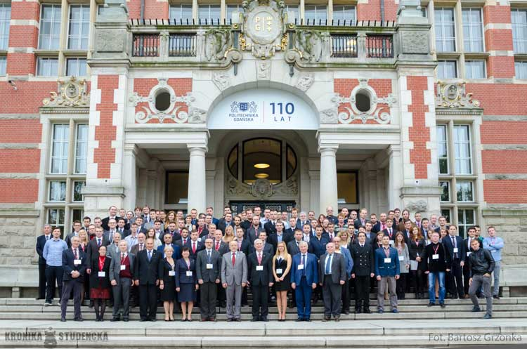
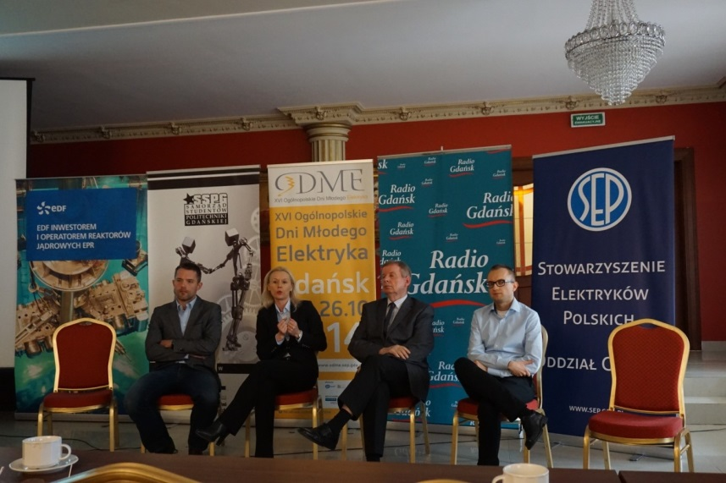
Działalność Studenckiego Koła SEP PG
XVI ODME Ogólnopolskie Dni Młodego Elektryka 2014
Stowarzyszenie Elektryków Polskich Oddział Gdańsk

Slide 25
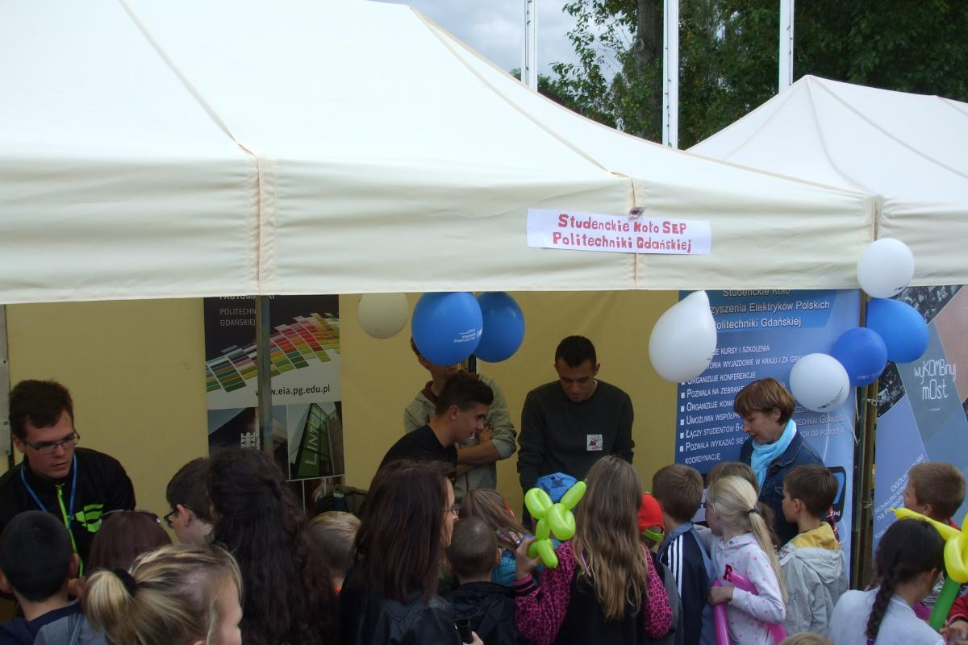
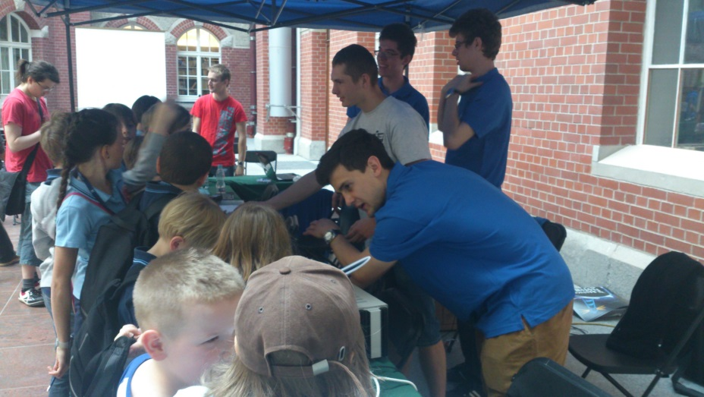
Działalność Studenckiego Koła SEP PG
Festiwal Organizacji i Kół Akademickich (FOKA) oraz PG OPEN
Stowarzyszenie Elektryków Polskich Oddział Gdańsk

Slide 26
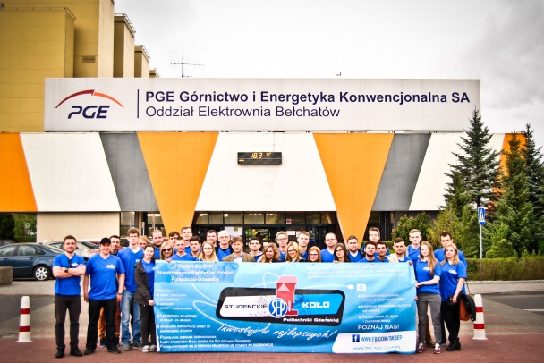
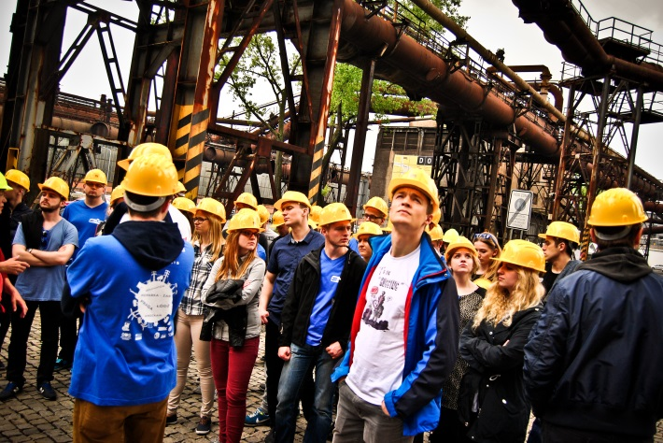
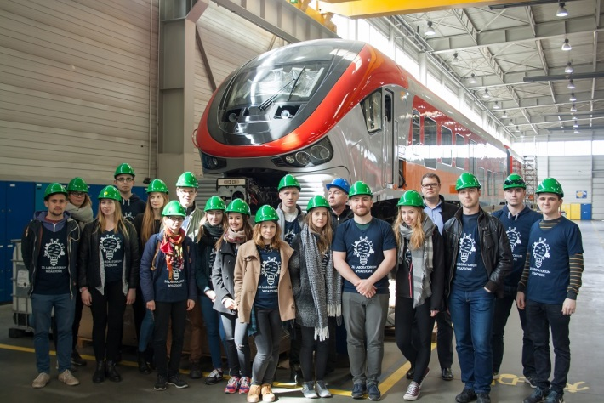
Działalność Studenckiego Koła SEP PG
Laboratoria Wyjazdowe
Stowarzyszenie Elektryków Polskich Oddział Gdańsk

Slide 27
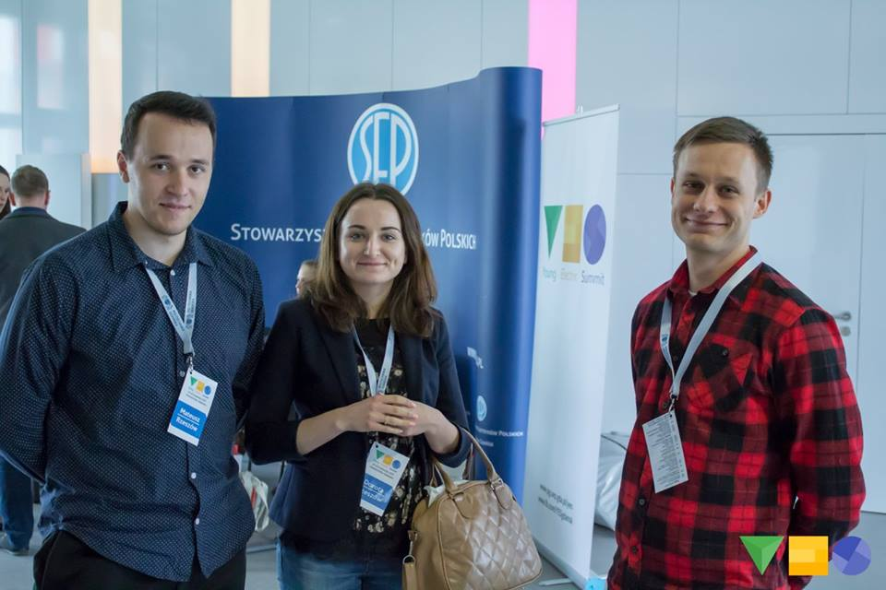
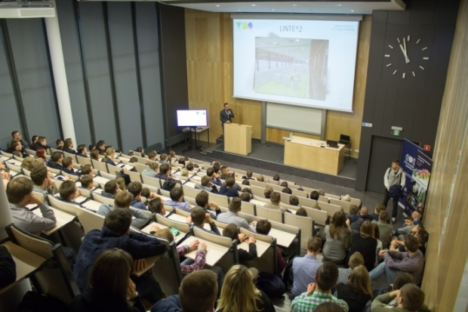
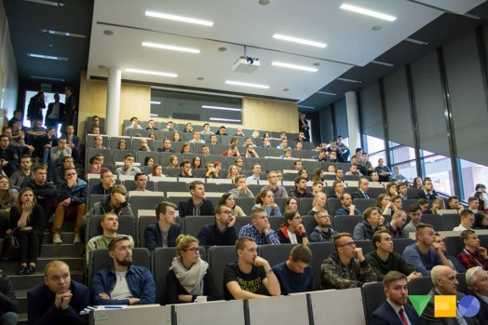
Działalność Studenckiego Koła SEP PG
YES ! Gdańsk Young Electric Summit 2017
Stowarzyszenie Elektryków Polskich Oddział Gdańsk

Slide 28
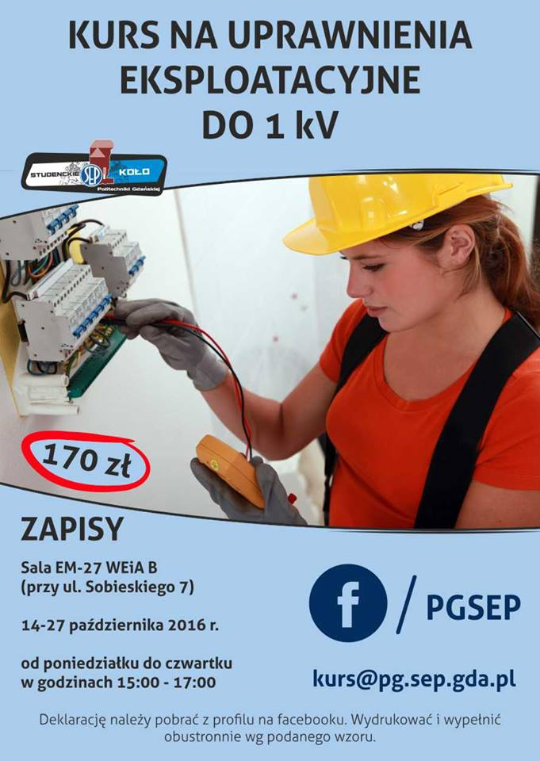
Działalność Studenckiego Koła SEP PG
Kursy na uprawnienia SEP (wiosna i jesień)
Stowarzyszenie Elektryków Polskich Oddział Gdańsk

Slide 29
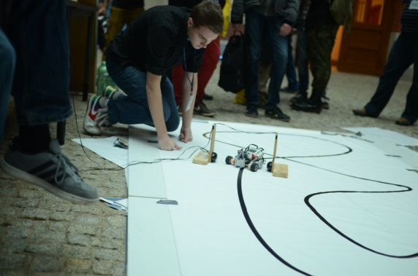
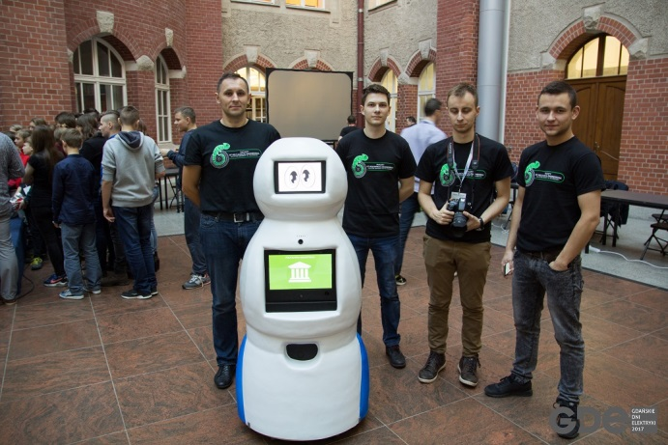
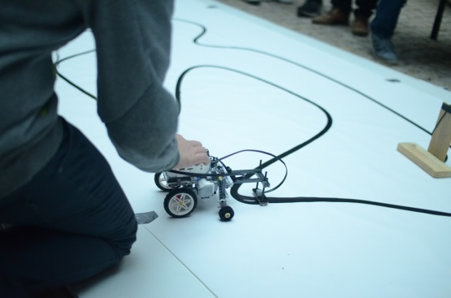
Działalność Studenckiego Koła SEP PG
Konkurs Robotów – Robo Contest
(podczas GDE)
Stowarzyszenie Elektryków Polskich Oddział Gdańsk

Slide 30
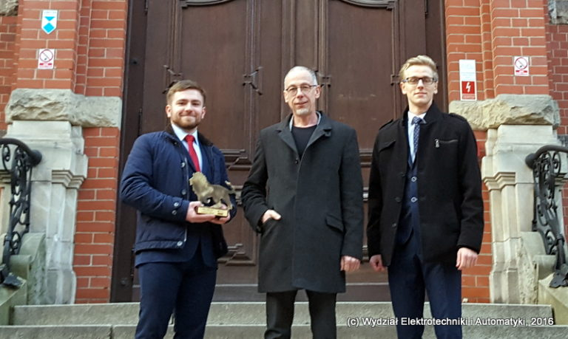
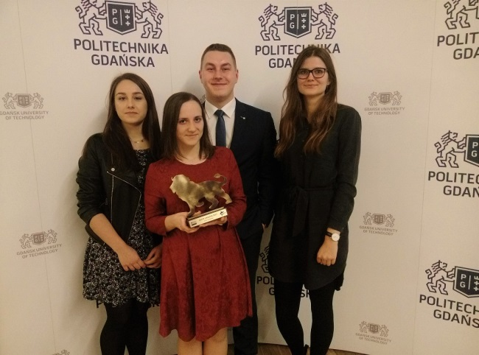
Działalność Studenckiego Koła SEP PG
OSIĄGNIĘCIA „ZŁOTE LWIĄTKA”
ROK 2016 KATEGORIA KONFERENCJA i SZKOLENIE
ZA 41. GDAŃSKIE DNI ELEKTRYKI
ROK 2017 KATEGORIA NAJLEPSZE KOŁO NAUKOWE
Stowarzyszenie Elektryków Polskich Oddział Gdańsk

Slide 31
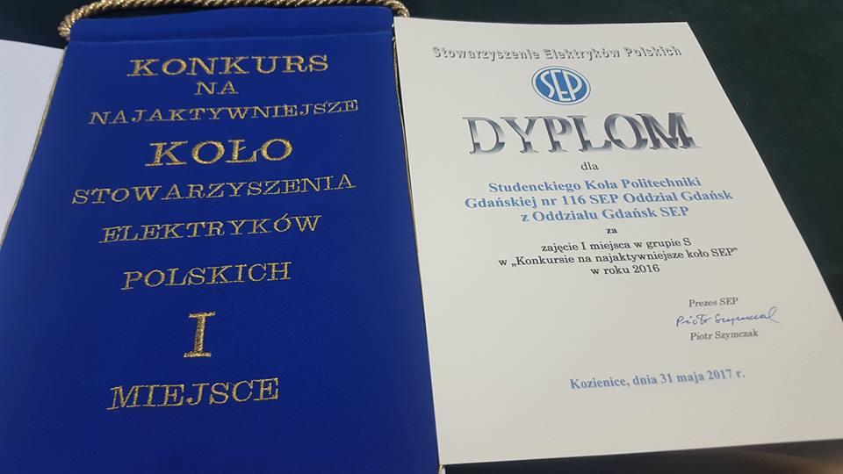
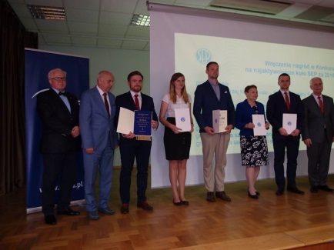
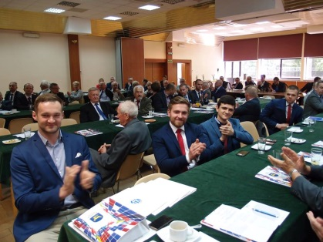
Działalność Studenckiego Koła SEP PG
OSIĄGNIĘCIA „Konkurs na najaktywniejsze koło SEP”
ROK 2016 II MIEJSCE ROK 2017 I MIEJSCE
Stowarzyszenie Elektryków Polskich Oddział Gdańsk

Slide 32
Przykłady działalności merytorycznej
SEP Oddział Gdańsk
Działalność w Oddziale Gdańsk SEP była prowadzona bezpośrednio w oraz przez Oddział, z której korzystali również członkowie kół „nieaktywnych”.
W kadencji zorganizowano łącznie kilkadziesiąt wydarzeń, spośród których skupimy się tylko na części zorganizowanych bezpośrednio przez Oddział.
Najważniejsze wydarzenia które odbyły się w minionej kadencji:
Gdańskie Dni Elektryki (organizowane corocznie od 1975 roku wydarzenie w roku 2014 przeniesiono na teren Politechniki Gdańskiej),
ODME (Ogólnopolskie Dni Młodego Elektryka w roku 2014),
I Sympozjum Historia Elektryki (w roku 2015),
Stowarzyszenie Elektryków Polskich Oddział Gdańsk

Slide 33
Przykłady działalności merytorycznej
SEP Oddział Gdańsk cd.
- organizowane kilka razy w roku seminaria techniczne dla członków SEP i POIIB, w których udział na przestrzeni kadencji wzięło ponad 600 osób,
- coroczna organizacja „Konkursu na najlepszą pracę dyplomową inżynierską”,
- coroczna organizacja Turnieju drużynowego szkół elektrycznych o Puchar Prezesa
Oddziału Gdańsk SEP, - organizacja konkursu dla uczniów szkół średnich elektronicznych w województwie
Pomorskim w Zespole Szkół Łączności w Gdańsku,
- współudział w komitecie Okręgowej Olimpiady Wiedzy Elektrycznej i Elektronicznej „EUROELEKTRA”,
Stowarzyszenie Elektryków Polskich Oddział Gdańsk

Slide 34
Przykłady działalności merytorycznej
SEP Oddział Gdańsk cd.
- organizowanie stoiska na Targach Gdańskich : Technicon Innowacje oraz TRAKO
- coroczne spotkanie integracyjne w m-cu lutym „kulig”,
- coroczne spotkanie świąteczno-noworoczne (przed Świętami Bożego Narodzenia z udziałem Kapelana elektryków ks. Prałata Kazimierza Wojciechowskiego),
- wyjazdy integracyjno-techniczne,
- zagraniczne wyjazdy integracyjne (Matla, Kaliningrad, Bałkany).
Stowarzyszenie Elektryków Polskich Oddział Gdańsk

Slide 35
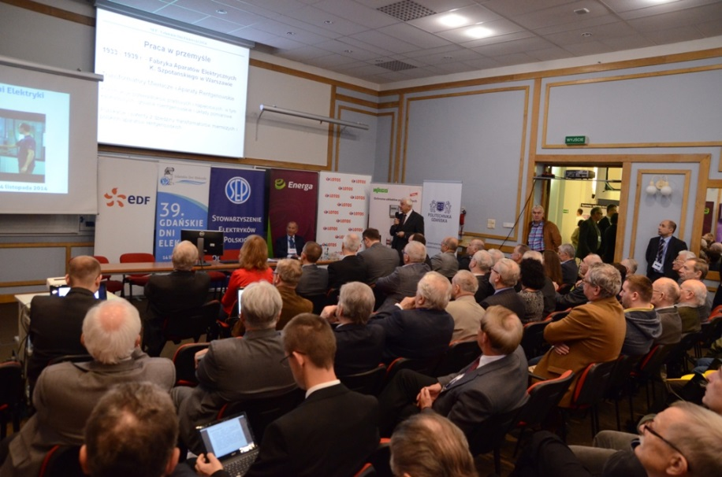
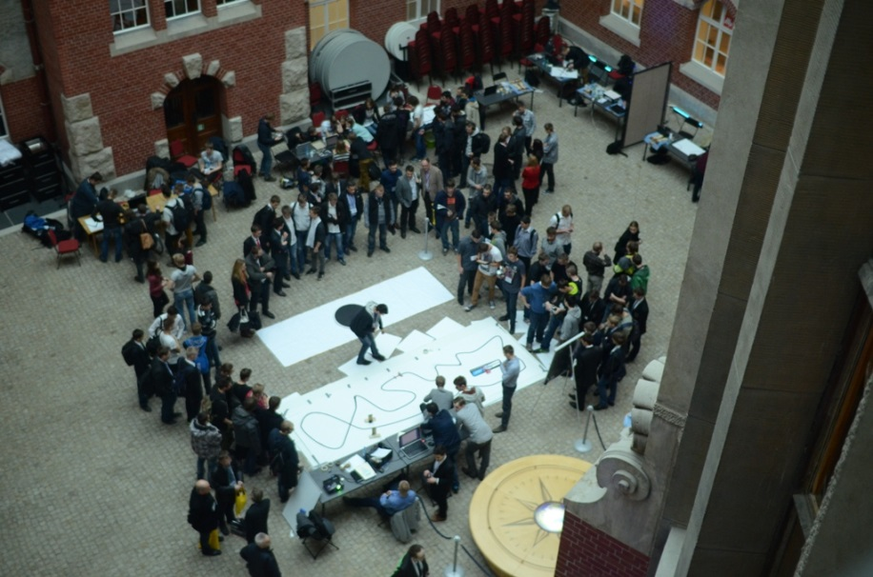
Gdańskie Dni Elektryki 2014
39. Konferencja Naukowo-Techniczna
„Ochrona odgromowa i przeciwprzepięciowa”
Stowarzyszenie Elektryków Polskich Oddział Gdańsk

Slide 36
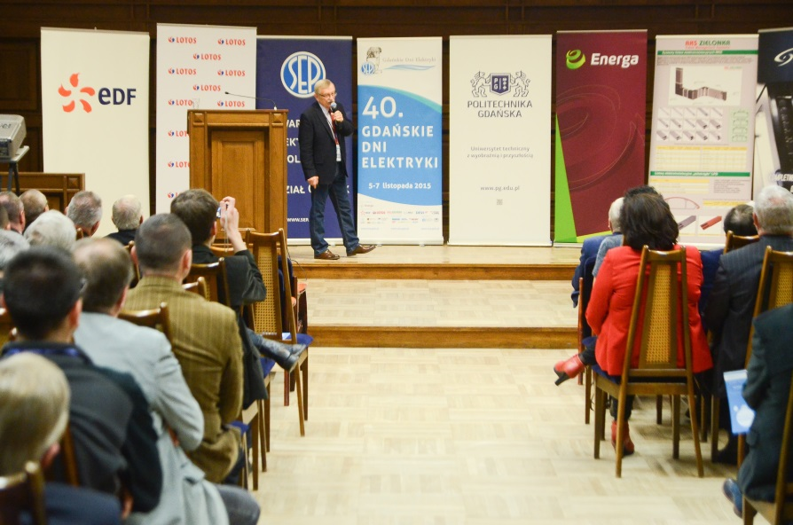
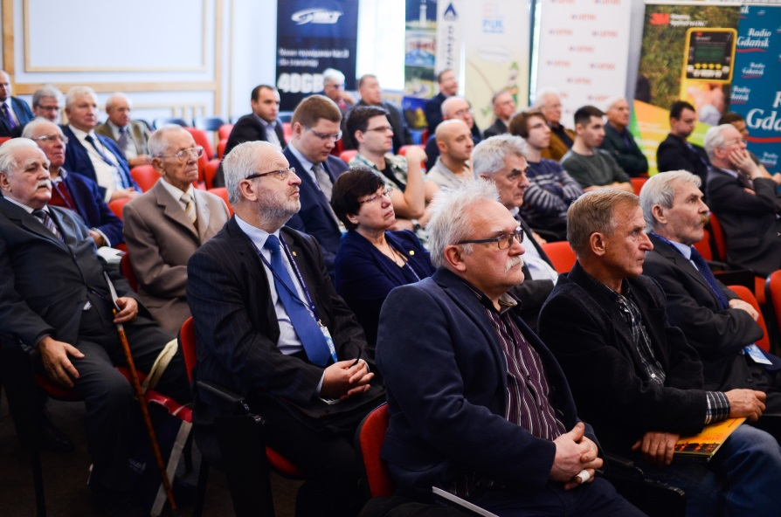
Gdańskie Dni Elektryki 2015
40. Konferencja Naukowo-Techniczna
„Nowoczesne systemy wytwarzania i dystrybucji energii elektrycznej”
Stowarzyszenie Elektryków Polskich Oddział Gdańsk

Slide 37
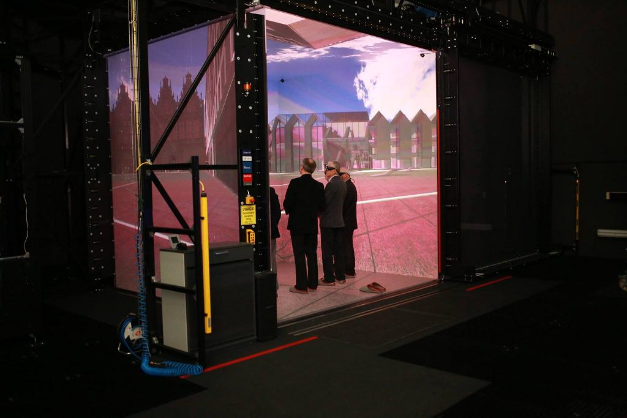
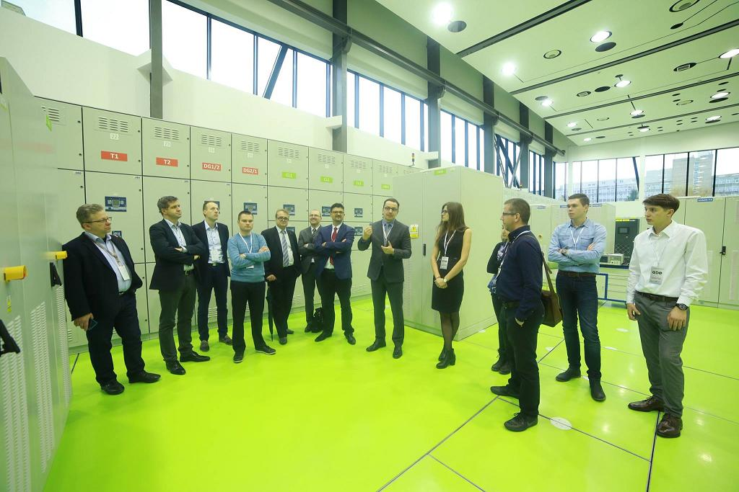
Gdańskie Dni Elektryki 2016
41. Konferencja Naukowo-Techniczna
„Jakość energii elektrycznej w aspekcie wytwarzania, dystrybucji i użytkowania”
Stowarzyszenie Elektryków Polskich Oddział Gdańsk

Slide 38
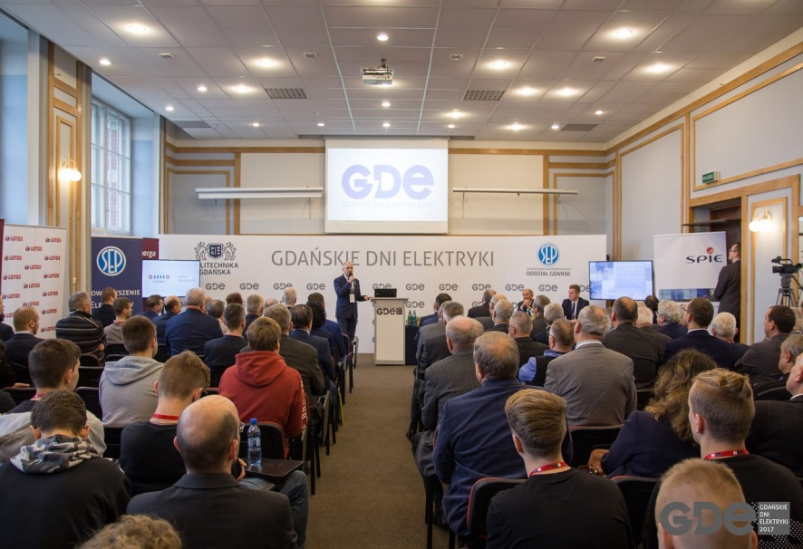
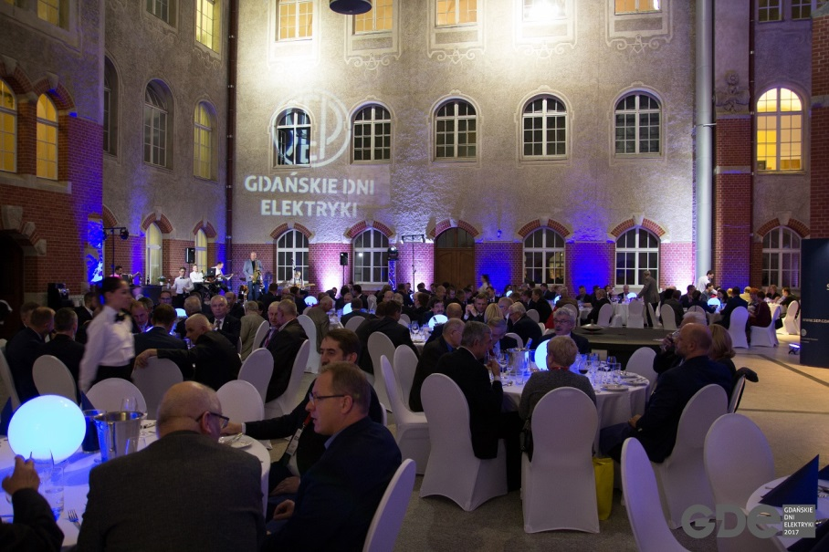
Gdańskie Dni Elektryki 2017
42. Konferencja Naukowo-Techniczna
„Nowoczesne technologie w stacjach i liniach elektroenergetycznych”
Stowarzyszenie Elektryków Polskich Oddział Gdańsk

Slide 39
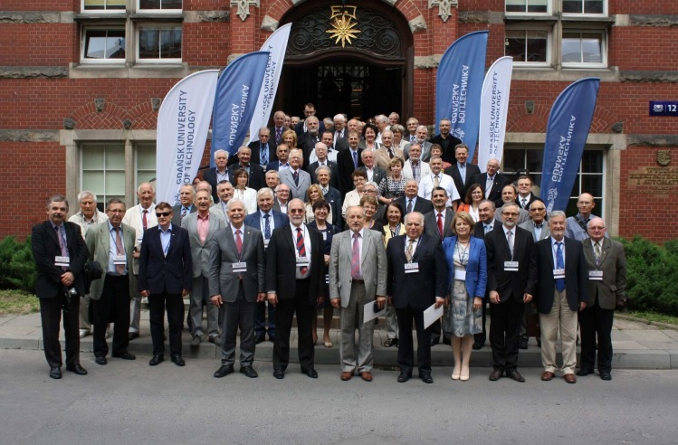
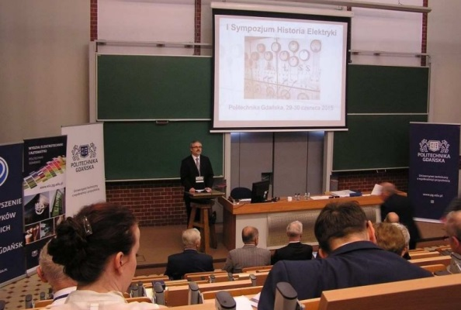
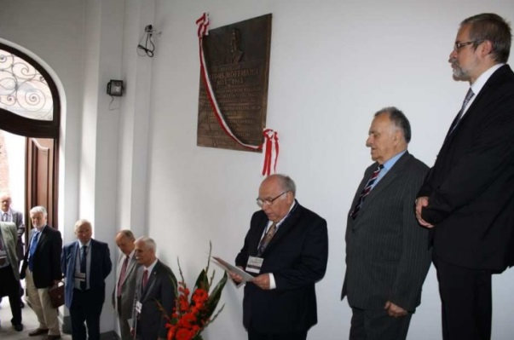
I Sympozjum Historia Elektryki
29 - 30 czerwca 2015 r.
Stowarzyszenie Elektryków Polskich Oddział Gdańsk

Slide 40
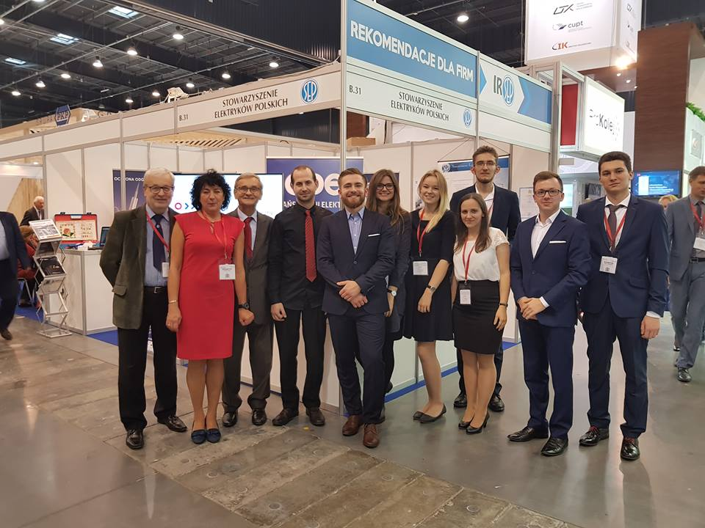
TARGI
Targi Kolejowe – TRAKO Technicon Innowacje
Stowarzyszenie Elektryków Polskich Oddział Gdańsk

Slide 41
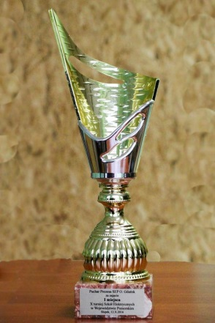
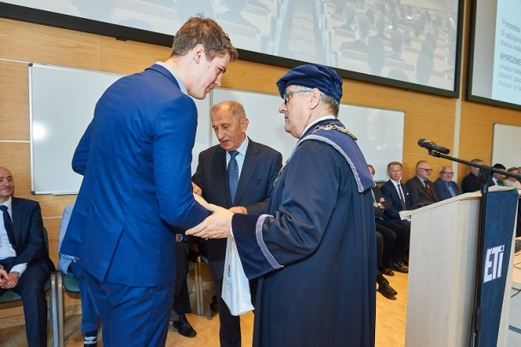
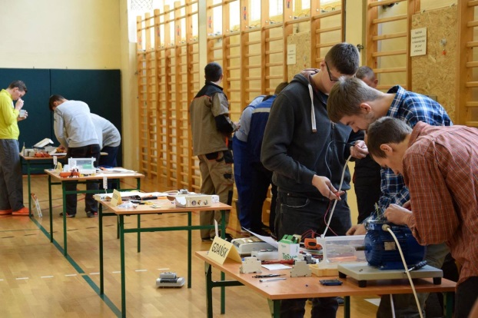
Konkursy
„Turniej o Puchar Prezesa Oddziału Gdańsk SEP”
„Na najlepszą pracę dyplomową inżynierską”
Stowarzyszenie Elektryków Polskich Oddział Gdańsk

Slide 42
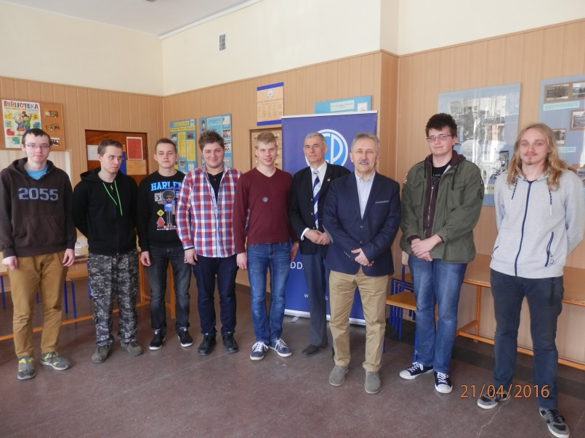
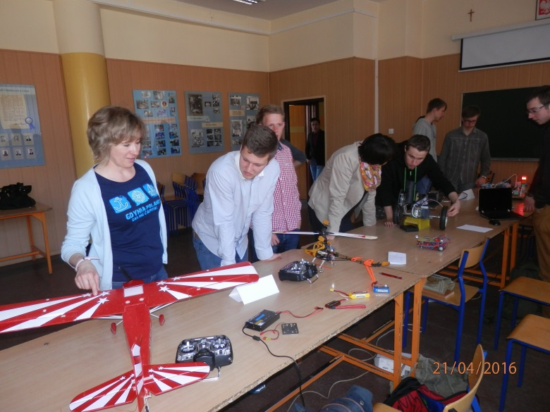
Konkursy cd.
„Do it yourself” (Zrób to sam)
„Na najlepszego elektryka w ZSCHiE w Gdyni”
Stowarzyszenie Elektryków Polskich Oddział Gdańsk

Slide 43
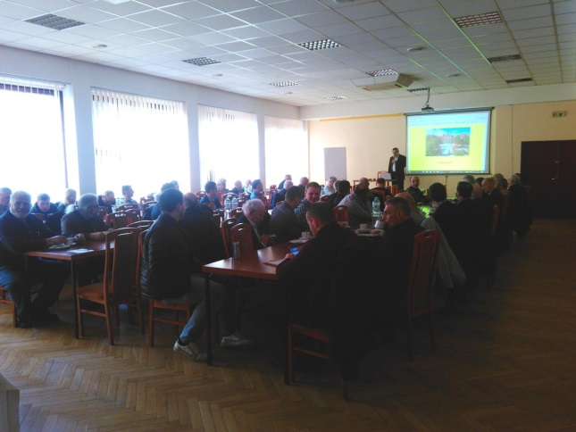
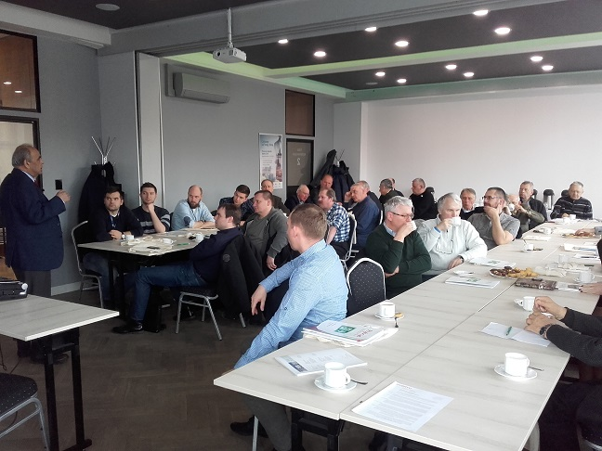
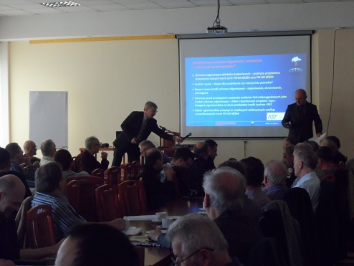
Seminaria techniczne organizowane wspólnie z POIIB
Stowarzyszenie Elektryków Polskich Oddział Gdańsk

Slide 44
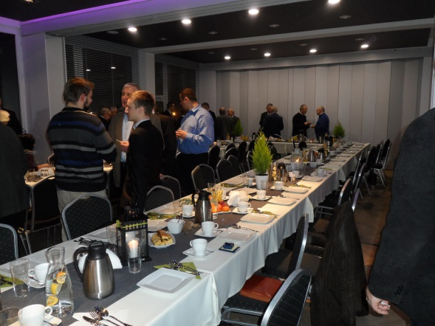
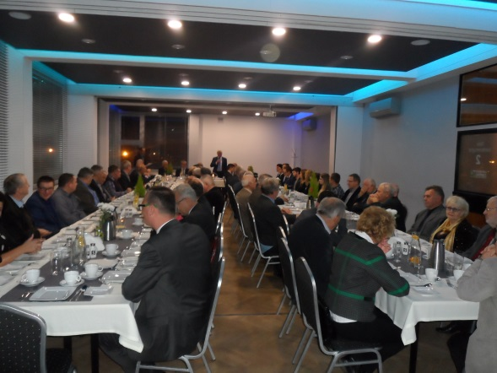
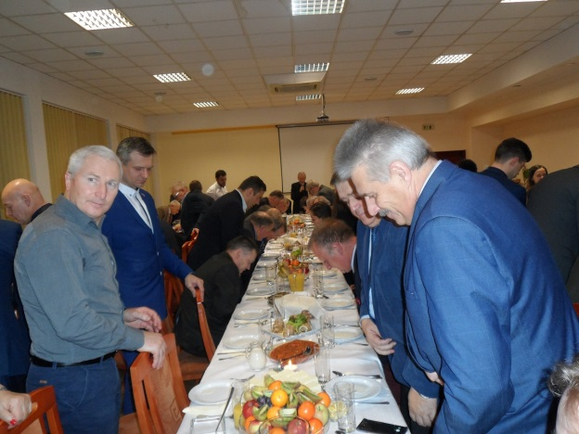
Spotkania świąteczno-noworoczne
Stowarzyszenie Elektryków Polskich Oddział Gdańsk

Slide 45
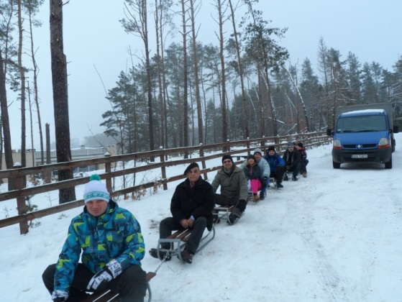
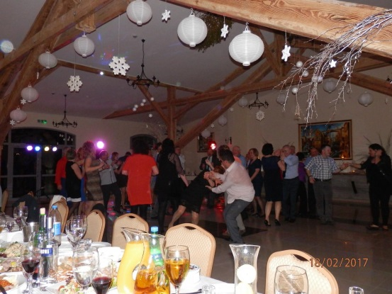
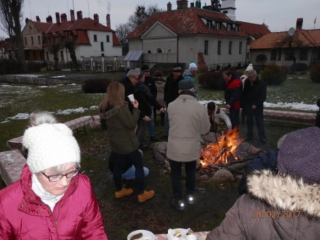
Wyjazdy integracyjno-techniczne
Kulig 2015 – 2018
„Wichrowe Wzgórza” – Sierakowice (2015)
„Szarlota” – Kościerzyna (2016)
„Folwark Kadyny” – Kadyny (2017)
„Na Gwizdówce” – Załakowo (2018)
Stowarzyszenie Elektryków Polskich Oddział Gdańsk

Slide 46
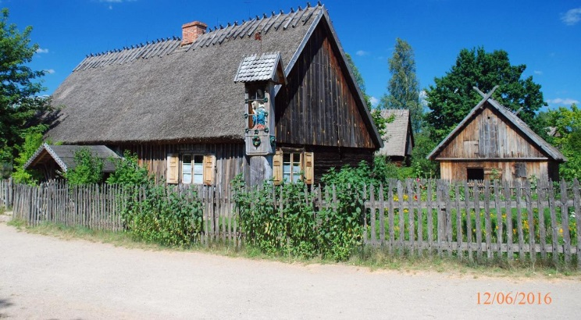
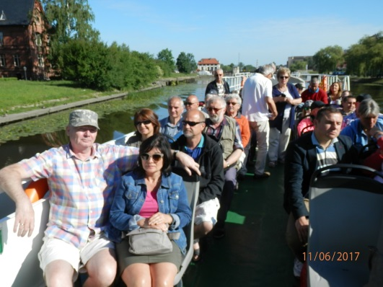
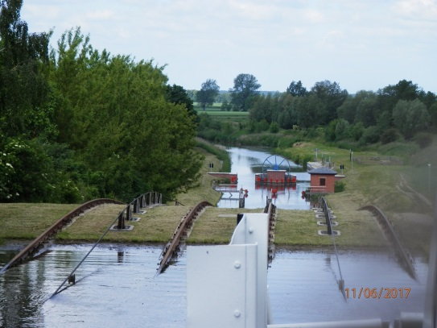
Wyjazdy integracyjno-techniczne cd.
Z okazji Międzynarodowego Dnia Elektryka
Wdzydze Kiszewskie (2016) Kaszubski Park Etnograficzny
Pochylnie na Kanale Elbląskim (2017)
Stowarzyszenie Elektryków Polskich Oddział Gdańsk

Slide 47
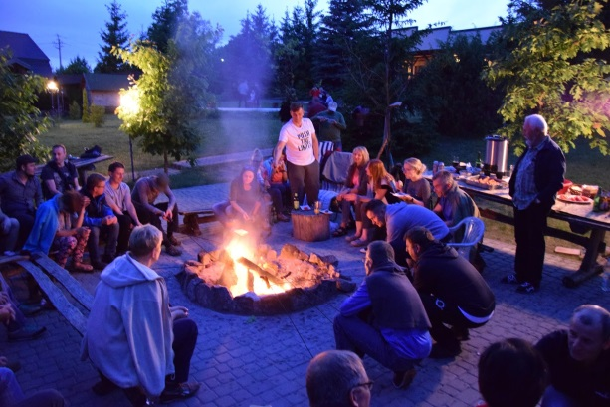
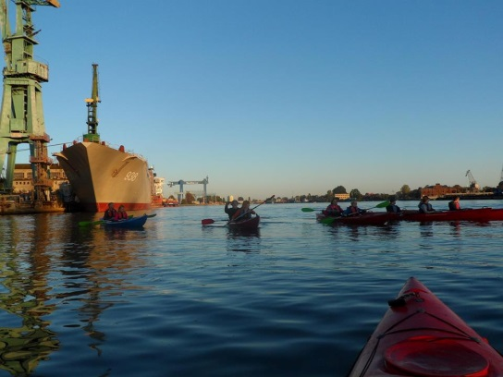
Wyjazdy integracyjno-techniczne cd.
Spływy kajakowe dla członków SEP i POIIB
Stowarzyszenie Elektryków Polskich Oddział Gdańsk

Slide 48
Zagraniczne wyjazdy integracyjne
MALTA (2015)
Stowarzyszenie Elektryków Polskich Oddział Gdańsk

Slide 49
Zagraniczne wyjazdy integracyjne
OBWÓD KALININGRADZKI (2016)
Stowarzyszenie Elektryków Polskich Oddział Gdańsk

Slide 50
Zagraniczne wyjazdy integracyjne
BAŁKANY (2017)
Stowarzyszenie Elektryków Polskich Oddział Gdańsk

Slide 51
Jubileusz 80-lecia urodzin Andrzeja Wawrzyńskiego
Stowarzyszenie Elektryków Polskich Oddział Gdańsk

Slide 52
SEP-owiec Roku
2013
dr hab. inż. Dariusz Świsulski, prof. nadzw. PG
Stowarzyszenie Elektryków Polskich Oddział Gdańsk

Slide 53
SEP-owiec Roku
2014 mgr inż. Grzegorz Kuczkowski
2015 mgr inż. Piotr Zimniak
Stowarzyszenie Elektryków Polskich Oddział Gdańsk

Slide 54
SEP-owiec Roku
2016
dr inż. Stanisław Wojtas, doc. PG
2017 mgr inż. Zuzanna Szumichora
Stowarzyszenie Elektryków Polskich Oddział Gdańsk

Slide 55
Osiągnięcia SEP OG w kadencji 2014-2018
Wysoki poziom zaangażowania Studenckiego Koła SEP PG,
organizacja corocznych Gdańskich Dni Elektryki i przeniesienie wydarzenia na Politechnikę Gdańską,
cykliczne szkolenia organizowane wspólnie z POIIB,
dodatni wyniki finansowy w kwocie 124.508,14 zł pomimo organizowania wielu konferencji i wydarzeń technicznych,
regularnie zamieszczane w „Tydzień w SEP”, „SPEKTRUM” oraz Biuletynie Pomorskiej Rady FSNT-NOT publikacje/artykuły dot. wydarzeń w Oddziale,
Stowarzyszenie Elektryków Polskich Oddział Gdańsk

Slide 56
Osiągnięcia SEP OG w kadencji 2014-2018 cd.
- powstanie nowych projektów i konkursów w tym : Sympozjum Historia Elektryki, YES! Gdańsk, Konkurs na najlepszą pracę
dyplomową inżynierską,
- stworzenie nowej strony internetowej Oddziału wraz z dostosowaniem wyglądu do obecnych trendów oraz jej regularna aktualizacja nt. wydarzeń Oddziału.
Stowarzyszenie Elektryków Polskich Oddział Gdańsk

Slide 57
Niepowodzenia
Pomimo prób poprawy nie udało się:
- uaktywnić działalności części kół,
- zwiększyć wpływów z działalności Ośrodka Rzeczoznawstwa.
Stowarzyszenie Elektryków Polskich Oddział Gdańsk

Slide 58
W każdym stowarzyszeniu jest tyle aktywności ile woli członków
do pracy społecznej.
Stowarzyszenie Elektryków Polskich Oddział Gdańsk

Slide 59
W związku z zakończeniem kolejnej 4-letniej kadencji Prezesa Oddziału Gdańsk SEP i sprawowania urzędu w latach 2010-2018 składam gorące podziękowania wszystkim działaczom za aktywną pracę oraz rzetelne wykonywanie zadań dla dobra Oddziału.
Prezes Oddziału Gdańsk SEP mgr inż. Waldemar Dunajewski
Stowarzyszenie Elektryków Polskich Oddział Gdańsk

